Slide 1

Pengenalan E-learning
PENGEMBANGAN E-LEARNING
Harto Nuroso
Catatan Kuliah – MK E-Learning Gasal 2017-2018

Slide 2
Pengembangan E-learning
(Haughey, 1998)
web course
internet utk pend, murid dan guru sepenuhnya terpisah dan tidak ada tatap muka
sistem jarak jauh
web centric course
memadukan antara belajar jarak jauh dan tatap muka
Fungsinya saling melengkapi
web enhanced course
untuk menunjang peningkatan kualitas pembelajaran di kelas
internet untuk memberikan pengayaan dan komunikasi
Catatan Kuliah – MK E-Learning Gasal 2017-2018

Slide 3
Manajemen Situs Elearning
Melakukan Survey, Menyusun Agenda Umum, Rencana ke Depan, dan Mulai Mengelola Situs eLearning
Menyusun Agenda umum dan grand design ke depan.
Lakukan pendataan dan analisa matang terhadap “bidang apa” yang akan dikerjakan, “siapa pengguna”, “siapa penulis”, dan “rencana jangka pendek dan panjang”.
Melakukan survey terhadap komunitas yang sama bidangnya dengan bidang yang akan dibuat.
Kemudian buatlah prototipe dan mulai lakukan pendesainan awal situs.
Catatan Kuliah – MK E-Learning Gasal 2017-2018

Slide 4
Manajemen Situs Elearning
Menyajikan Tema dan Materi Terpadu dan Komprehensif, Materi Dibuat Semenarik Mungkin
Persiapkan tema materi yang komprehensif, dari pengenalan bidang sampai tingkat lanjut.
Persiapkan materi andalan, dimana pengguna tidak bisa mendapatkan dari situs.
Sajikan materi semenarik mungkin, agar pengguna betah membaca tulisan dan mengunjungi situs.
Catatan Kuliah – MK E-Learning Gasal 2017-2018

Slide 5
Manajemen Situs Elearning
Kenalkan Situs Tersebut ke Berbagai Komunitas Yang Berhubungan, Daftarkan ke Search Engine Dunia maupun Indonesia
Daftarkan diri ke milis komunitas, dan usahakan menjadi isu diskusi di dalam milis komunitas.
Daftarkan ke search engine dunia (google.com, yahoo.com, altavista.com, dsb) maupun indonesia (searchindonesia.com, catcha.com, indocenter.co.id, dsb.) untuk menangkap pengguna yang melakukan pencarian dan penjelajahan lewat search engine tersebut.
Catatan Kuliah – MK E-Learning Gasal 2017-2018

Slide 6
Manajemen Situs Elearning
Pikirkan Strategi untuk Mendapatkan Pemasukan Dana
Faktor yang penting untuk menjaga kontinyuitas dan keberlangsungan proyek situs eLearning. Dengan pemasukan dana tersebut, bisa memberi reward uang ke penulis dan pengelola. Beberapa cara yang bisa ditempuh dalam mendapatkan pemasukkan dana adalah dengan:
▪ membuka penawaran banner sponsor,
▪ menawarkan ke penerbit buku untuk menerbitkan materi.
▪ membuka training atau kursus
Catatan Kuliah – MK E-Learning Gasal 2017-2018

Slide 7
Manajemen Situs Elearning
Harus Ada Satu atau Dua Orang yang Berkonsentrasi untuk Mengelola, Mengkoordinir dan Mendapatkan Pemasukan Tetap dari Situs eLearning
Situs eLearning disamping memberi materi pembelajaran kepada pengguna dan pembaca, diharapkan juga dapat membuka lowongan kerja dan pemasukkan bagi para penulis.
Sehingga penulis bisa mendapat income dengan bekerja sebagai penulis, trainer, atau usaha lain yang dilakukan.
Catatan Kuliah – MK E-Learning Gasal 2017-2018

Slide 8
Manajemen Situs Elearning
Manajemen Yang Baik Terhadap SDM (Penulis, Pengelola) dan Pembaca
Berikan motivasi terus kepada penulis dan pengelola untuk selalu produktif.
Menjaga hubungan dengan pembaca dan penguna situs misalnya adanya forum diskusi, milis, buku tamu, dsb.
Usahakan pembaca mempunyai keterikatan.
Apabila dana memungkinkan, lakukan perlombaan menulis atau program beasiswa kepada mahasiswa/pelajar tidak mampu yang mau produktif menulis.
Catatan Kuliah – MK E-Learning Gasal 2017-2018

Slide 9
Dampak Positif
Peserta didik dapat dengan mudah mengambil mata kuliah dimanapun di seluruh dunia tanpa batas institusi atau batas negara.
Peserta didik dapat dengan mudah belajar pada para ahli di bidang yang diminatinya.
Kuliah/belajar dapat dengan mudah diambil di berbagai penjuru dunia tanpa bergantung pada universitas/sekolah tempat si mahasiswa belajar. Di samping itu kini hadir perpustakan internet yang lebih dinamis dan bisa digunakan di seluruh jagat raya.
Catatan Kuliah – MK E-Learning Gasal 2017-2018

Slide 10
Kekurangan
Kurangnya interaksi antara guru dan siswa atau bahkan antar siswa itu sendiri. Kurangnya interaksi ini bisa memperlambat terbentuknya values dalam proses belajar dan mengajar.
Kecenderungan mengabaikan aspek akademik atau aspek sosial dan sebaliknya mendorong tumbuhnya aspek bisnis/komersial.
Proses belajar dan mengajarnya cenderung ke arah pelatihan daripada pendidikan.
Berubahnya peran guru dari yang semula menguasai teknik pembelajaran konvensional, kini juga dituntut mengetahui teknik pembelajaran yang menggunakan ICT.
Siswa yang tidak mempunyai motivasi belajar yang tinggi cenderung gagal.
Tidak semua tempat tersedia fasilitas internet.
Kurangnya tenaga yang mengetahui dan memiliki ketrampilan internet.
Kurangnya penguasaan bahasa komputer.
Catatan Kuliah – MK E-Learning Gasal 2017-2018

Slide 11
Beberapa hal yang perlu diperhatikan
Analisis Kebutuhan
Rancangan Instruksional
Tahap Pengembangan
Pelaksanaan
Evaluasi
Catatan Kuliah – MK E-Learning Gasal 2017-2018

Slide 12
Beberapa hal yang perlu diperhatikan
Analisis Kebutuhan
Kalau analisis ini telah dilaksanakan dan jawabannya adalah membutuhkan atau memerlukan e-learning, maka tahap berikutnya adalah membuat studi kelayakan (Soekartawi, 1995), yang komponen penilaiannya adalah:
Apakah secara teknis dapat dilaksanakan (technically feasible). Misalnya apakah jaringan Internet bisa dipasang, apakah infrastruktur pendukungnya, seperti telepon, listrik, komputer, tersedia, apakah ada tenaga teknis yang bisa mengoperasikannya tersedia
Apakah secara ekonomis menguntungkan (economically profitable); misalnya apakah dengan e-learning kegiatan yang dilakukan menguntungkan atau apakah retrun on investment (ROI)-nya lebih besar dari satu.
Apakah secara sosial penggunaan e-learning tersebut diterima oleh masyarakat (socially acceptable).
Catatan Kuliah – MK E-Learning Gasal 2017-2018

Slide 13
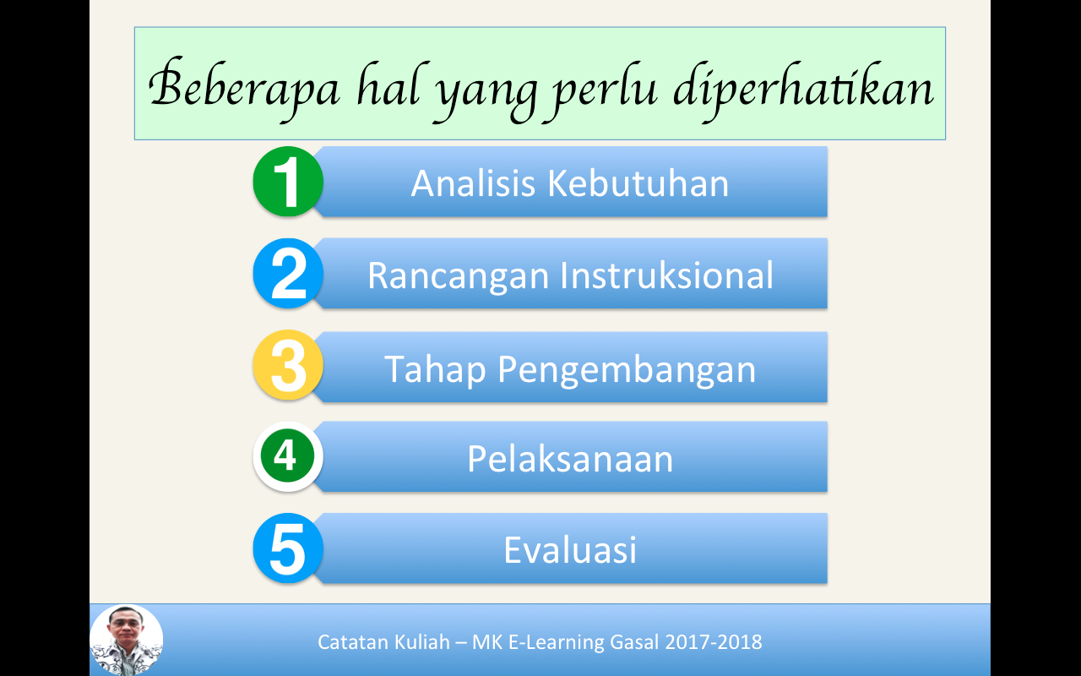
Beberapa hal yang perlu diperhatikan
Course content and learning unit analysis, seperti isi pelajaran, cakupan, topik yang relevan dan satuan kredit semester.
Learner analysis, seperti latar belakang pendidikan siswa, usia, seks, status pekerjaan, dsb-nya.
Learning context analysis, seperti kompetisi pembelajaran apa yang diinginkan hendaknya dibahas secara mendalam di bagian ini.
Instructional analysis, seperti bahan ajar apa yang dikelompokan menurut kepentingannya, menyusun tugas-tugas dari yang mudah hingga yang sulit, dsb-nya.
State instructional objectives. Tujuan instruksional ini dapat disusun berdasarkan hasil dari analisis instruksional.
Construct criterion test items. Penyusunan test ini dapat didasarkan dari tujuan instruksional yang telah ditetapkan.
Select instructional strategy. Strategi instruksional dapat ditetapkan berdasarkan fasilitas yang ada.
Catatan Kuliah – MK E-Learning Gasal 2017-2018

Slide 14
Beberapa hal yang perlu diperhatikan
Pengembangan e-learning bisa dilakukan dengan mengikuti perkembangan fasilitas ICT yang tersedia, karena kadang-kadang fasilitas ICT tidak dilengkapi dalam waktu yang bersamaan. Begitu pula halnya dengan prototype bahan ajar dan rancangan instruksional yang akan dipergunakan terus dikembangkan dan dievaluasi secara kontinue.
Catatan Kuliah – MK E-Learning Gasal 2017-2018

Slide 15
Beberapa hal yang perlu diperhatikan
Prototype yang lengkap bisa dipindahkan ke komputer (LAN) dengan menggunakan format tertentu misalnya format HTML. Uji terhadap prototype hendaknya terus menerus dilakukan. Dalam tahapan ini seringkali ditemukan berbagai hambatan, misalnya bagaimana menggunakan management course tool secara baik, apakah bahan ajarnya benar-benar memenuhi standar bahan ajar mandiri (Jatmiko, 1997).
Catatan Kuliah – MK E-Learning Gasal 2017-2018

Slide 16
Beberapa hal yang perlu diperhatikan
Sebelum program dimulai, lebih baik dicobakan dengan mengambil beberapa sampel orang yang dimintai tolong untuk ikut mengevaluasi.
Catatan Kuliah – MK E-Learning Gasal 2017-2018

Slide 17
Masalah-masalah yang sering dihadapi
Masalah akses untuk bisa melaksanakan e-learning seperti ketersediaan jaringan internet, listrik, telepon dan infrastruktur yang lain.
Masalah ketersediaan software.
Masalah dampaknya terhadap kurikulum yang ada.
Masalah skill and knowledge.
Attitude terhadap ICT
Catatan Kuliah – MK E-Learning Gasal 2017-2018

Slide 18
Bahan Ajar dikutip dari
PENGENALAN E-LEARNING
Asep Herman Suyanto
info@bambutechno.com
http://www.bambutechno.com
Dapat Anda download dari sip.upgris.ac.id
Terima Kasih
Catatan Kuliah – MK E-Learning Gasal 2017-2018

